Slide 1
องค์ประกอบของคอมพิวเตอร์ และภาษาซี
030523300- Computer Programming
Asst. Prof. Dr. Choopan Rattanapoka

Slide 2
ระบบคอมพิวเตอร์
คอมพิวเตอร์
อุปกรณ์ทางอิเล็กทรอนิกส์ที่ทำงานตามคำสั่งในการจัดการกับข้อมูล
ระบบคอมพิวเตอร์ได้ถูกแบ่งออกเป็น 2 องค์ประกอบได้แก่
ฮาร์ดแวร์ (Hardware) : เป็นอุปกรณ์ทางกายภาพที่ประกอบขึ้น
ซอฟต์แวร์ (Software) : โปรแกรมที่ถูกสร้างขึ้นมาเพื่อสั่งให้ฮาร์ดแวร์ทำงานได้ตามที่ต้องการ
ระบบคอมพิวเตอร์
ฮาร์ดแวร์
ซอฟต์แวร์

Slide 3
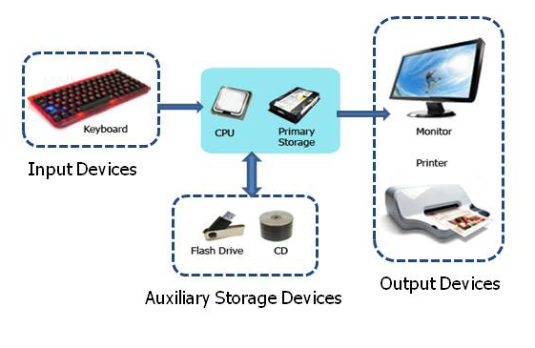
Computer Hardware
องค์ประกอบฮาร์ดแวร์ของระบบคอมพิวเตอร์ประกอบไปด้วย 4 ส่วนหลัก
ตัวประมวลผลกลาง (Central processing unit หรือเรียกสั้นๆว่า ซีพียู (CPU) )
หน่วยความจำ (Memory) ซึ่งรวม Primary storage และ Auxiliary storage
อุปกรณ์อินพุต
(Input Device)
อุปกรณ์เอาต์พุต
(Output Device)

Slide 4
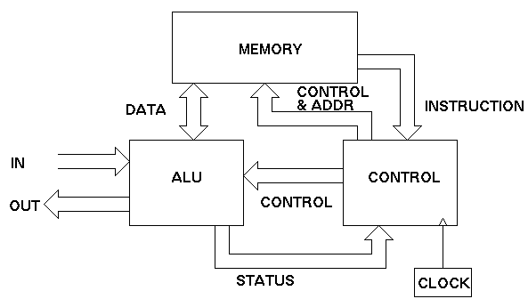
Central Processing Unit (CPU)
ซีพียูเป็นอุปกรณ์ที่ทำงานตามชุดคำสั่งที่กำหนด
มีความสามารถในการคำนวณทางคณิตศาสตร์ ตรรกศาสตร์ และสามารถติดต่อรวมทั้งควบคุมอุปกรณ์ต่างๆได้

Slide 5
Central Processing Unit (CPU) ต่อ
จำนวนบิตของซีพียูจะเป็นตัวเลขที่บอกขนาดความยาวของรีจิสเตอร์ในการประมวลผล ปัจจุบันซีพียูที่วางจำหน่ายส่วนใหญ่มีขนาด 64 บิต (แต่รองรับการทำงานแบบ 32 บิตด้วย)
ในอดีตความเร็วของซีพียูจะบอกเป็นความเร็วของสัญญาณนาฬิกาที่ป้อนให้กับตัวซีพียู เช่น Pentium4 2GHz, Celeron 1.2 GHz
ปัจจุบันจึงมีการเปลี่ยนแปลงสถาปัตยกรรมภายในของซีพียูโดยเพิ่มหน่วยประมวลผลที่เรียกว่า ALU (Arithmetic Logic Unit) มากกว่าหนึ่งหน่วยลงไปในชีพียู ปัจจุบันที่เรารู้จักกันว่า คอร์ (Core)
สำหรับ Intel มีเทคโนโลยีที่ชื่อว่า HyperThreading เพิ่มเติม
Core i3 : 2 cores / 4 Threads
Core i5 : 4 cores / 4 Threads
Core i7 : 4 cores / 8 Threads

Slide 6
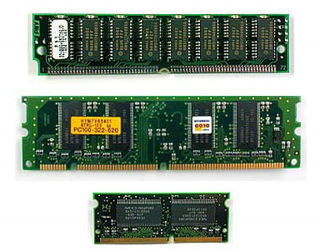
หน่วยความจำ (Memory)
หน่วยความจำของคอมพิวเตอร์สามารถแบ่งออกเป็น 2 ชนิดคือ
หน่วยความจำหลัก
หน่วยความจำสำรอง
หน่วยความจำหลัก (Primary Storage)
มีหน้าที่เก็บชุดคำสั่งที่ใช้สั่งงานซีพียู และ เก็บข้อมูลต่างๆที่จะให้ซีพียูประมวลผลรวมทั้งเก็บผลลัพธ์ที่ได้จากการประมวลผล
หน่วยความจำหลักในคอมพิวเตอร์เรียกว่า RAM (Random Access Memory)

Slide 7
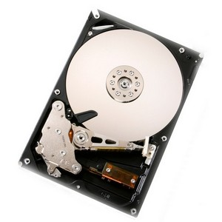
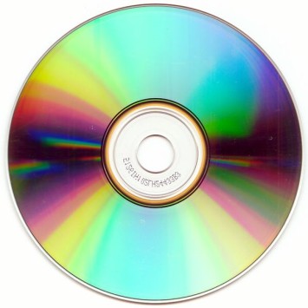
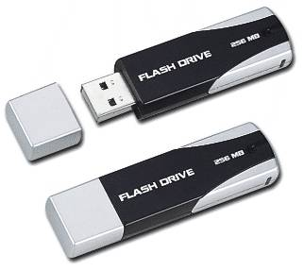
หน่วยความจำ (Memory) ต่อ
หน่วยความจำสำรอง (Auxiliary memory)
บางทีเรียกกันว่า Secondary memory หมายถึงหน่วยความจำหรือหน่วยเก็บที่ใช้เก็บข้อมูลนอกเครื่องคอมพิวเตอร์ (เพิ่มไปจากหน่วยความจำหลัก)
ซึ่งสามารถใช้เก็บข้อมูลแบบถาวรได้ แต่การทำงานจะช้ากว่าหน่วยความจำหลักแต่มีราคาที่ถูกกว่า หน่วยความจำสำรองเช่น Hard disk, CD-ROM และ Flash drive

Slide 8
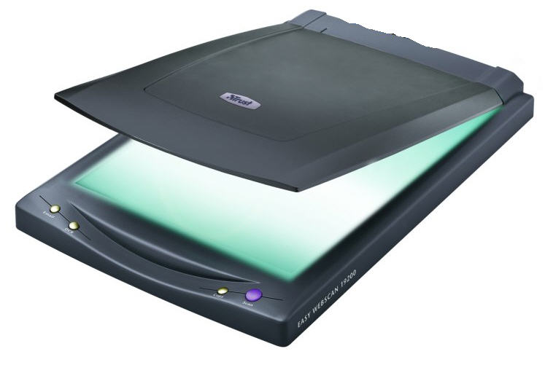
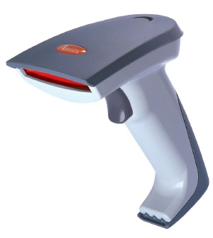
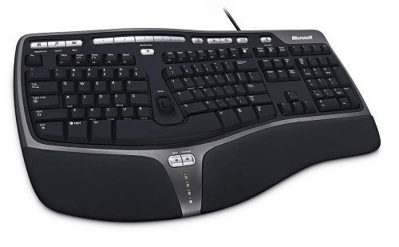
อุปกรณ์อินพุต (Input Devices)
เป็นอุปกรณ์ที่ใช้รับข้อมูลในรูปแบบต่างๆ จากภายนอกคอมพิวเตอร์ แล้วแปลงข้อมูลที่รับให้อยู่ในรูปแบบ Binary ซึ่งสามารถสื่อสารกับซีพียูได้
เครื่องแสกน(Scanner)
เครื่องอ่านบาร์โค้ด(Barcode Reader)
คีย์บอร์ด(Keyboard)
เมาส์(Mouse)
Trackball
Joystick ฯลฯ

Slide 9
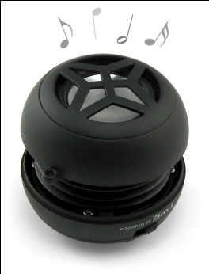
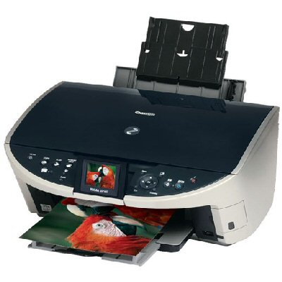
อุปกรณ์เอาท์พุต (Output Devices)
เป็นอุปกรณ์ที่แปลงข้อมูลแบบ Binary จากซีพียู/คอมพิวเตอร์ไปเป็นข้อมูลในรูปแบบอื่นหรือให้อุปกรณ์นั้นทำงานอย่างใดอย่างหนึ่งตามลักษณะข้อมูล
เครื่องพิมพ์ (Printer)
ลำโพง (Speaker)
จอภาพ (Monitors) เป็นต้น

Slide 10
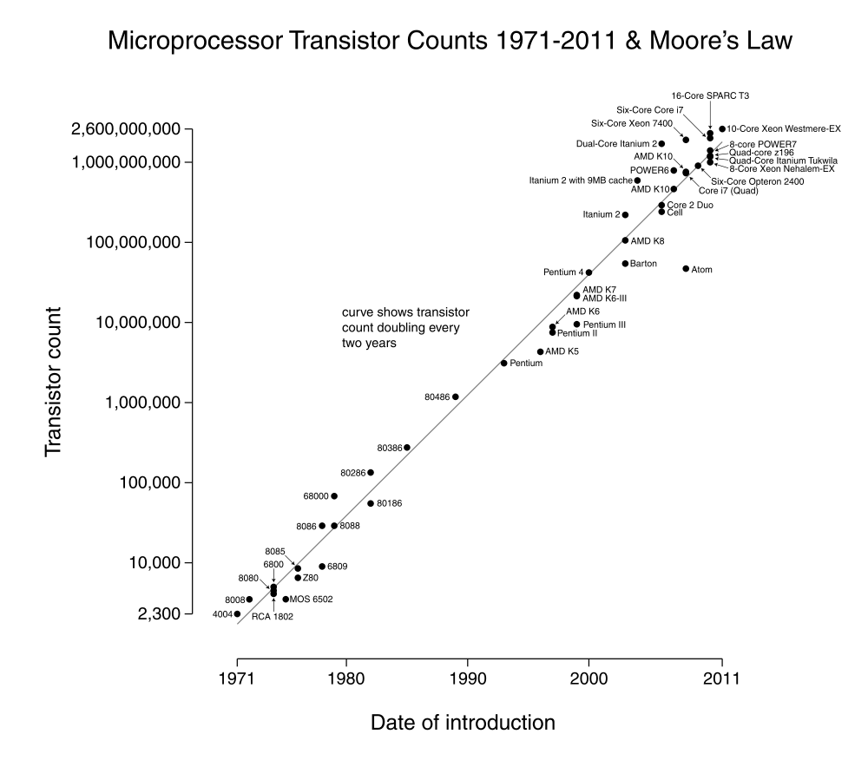
วิวัฒนาการของคอมพิวเตอร์

Slide 11
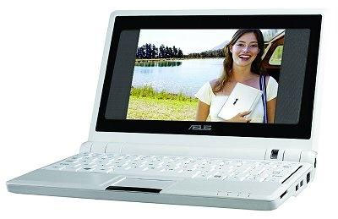
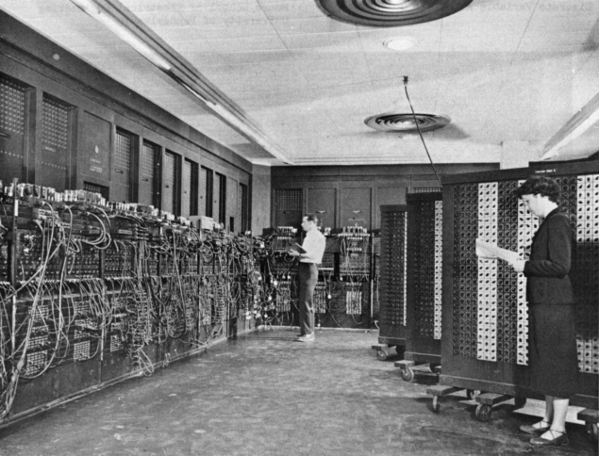
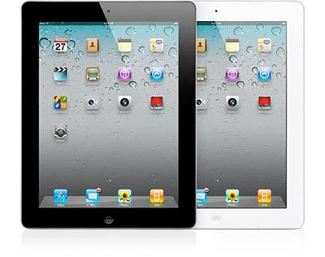
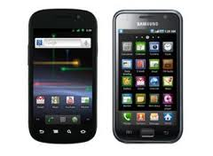
วิวัฒนาการของคอมพิวเตอร์
Netbook
Tablet
ENIAC
น้ำหนัก : 27 ตัน
ขนาดประมาณ : 63 m²
Smart phone

Slide 12
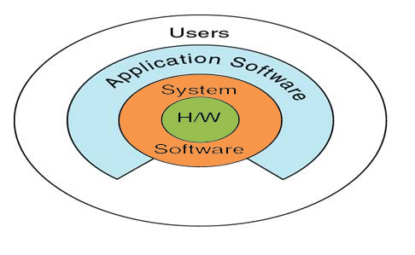
Software
ซอฟต์แวร์คอมพิวเตอร์ถูกแบ่งออกเป็น 2 ประเภทใหญ่
ซอฟต์แวร์ระบบ (System software) และ
ซอฟต์แวร์ประยุกต์ (Application software)
ซอฟต์แวร์
ซอฟต์แวร์ระบบ
ซอฟต์แวร์ประยุกต์

Slide 13
การพัฒนาซอฟต์แวร์ (Software Development)
การพัฒนาซอฟต์แวร์หมายถึงขบวนการ การเขียนรหัส/โปรแกรมด้วยภาษาคอมพิวเตอร์ซึ่งการพัฒนาซอฟต์แวร์แบ่งออกเป็นขั้นตอนต่างๆ ดังนี้
การกำหนดความต้องการ ปัญหาที่ต้องการใช้คอมพิวเตอร์ช่วยในแก้ไข
การวิเคราะห์ตัวปัญหา ได้แก่การกำหนดข้อมูลขาเข้าและรูปแบบผลลัพธ์ที่ต้องการได้
การออกแบบ ได้แก่การออกแบบวางแผนถึงวิธีการแก้ไขปัญหาที่จะเกิดขึ้น
การเขียนโปรแกรม ได้แก่การเขียนโปรแกรมด้วยภาษาทางคอมพิวเตอร์เพื่อแก้ไขปัญหา
การทดสอบ ได้แก่การทดสอบเพื่อดูผลของการแก้ไขปัญหา
การปรับปรุงแก้ไขโปรแกรม ได้แก่ในกรณีที่โปรแกรมยังไม่สามารถทำงานได้อย่างสมบูรณ์ต้องนำไปแก้ไขปรับปรุงใหม่เพื่อให้ได้ผลลัพธ์ที่ถูกต้องตามที่ต้องการ

Slide 14
คำศัพท์เทคนิคที่ใช้ในการพัฒนาซอฟต์แวร์
Edit คือการเขียนและแก้ไขโปรแกรมด้วยภาษาคอมพิวเตอร์
Build หรือ Compile คือการแปลโปรแกรมทีเขียนด้วยภาษาคอมพิวเตอร์ให้เป็นภาษาเครื่อง
Execute หรือ Run คือการสั่งงานภาษาเครื่องที่ได้ให้ทำงาน
Debug คือการหาจุดผิดพลาดของโปรแกรม
Integrated Development Environment (IDE) software เป็นเครื่องมือในการพัฒนาซอฟต์แวร์แบบเบ็ดเสร็จสำหรับวงจรการ “edit-compile-execute-debug”

Slide 15
ภาษาคอมพิวเตอร์ (Computer Languages)
ภาษาคอมพิวเตอร์นั้นสามารถแบ่งออกเป็นประเภทใหญ่ๆ 3 ประเภทคือ
ภาษาโปรแกรมระดับต่ำ (Low-level Programming Language)
ภาษาโปรแกรมระดับสูง (High-level Programming Language)
ภาษาโปรแกรมระดับสูงมาก (Very High-level Programming Language)

Slide 16
แนะนำภาษาซี
ภาษาซีได้ถูกพัฒนาขึ้นโดยนายเดนนิส ริทชี่ ณ ศูนย์วิจัยเบล ในสหรัฐอเมริกา เมื่อปี ค.ศ. 1972 จนกระทั่งปี ค.ศ. 1978 นายไบรอัน เคอร์นิแกน และนายเดนนิส ริทชี่ ได้จัดทำข้อกำหนดมาตรฐานของภาษาซี ซึ่งนิยมเรียกกันว่า K&R หลังจากนั้นปี ค.ศ. 1980 ภาษาซี ก็ได้รับความนิยมมากขึ้น มีการพัฒนา compiler ภาษาซีออกมามากมาย
ภาษาซีเป็นภาษาที่มีความใกล้เคียงกับภาษาระดับต่ำ จึงทำให้มีความเร็วในการทำงานสูง และในขณะเดียวกันภาษาซีก็ยังมีความเป็นภาษาระดับสูง ทำให้นักพัฒนาสามารถที่จะพัฒนาโปรแกรมได้ โดยเน้นไปที่การแก้ปัญหาที่ต้องการได้อย่างอิสระโดยไม่ต้องคำนึงถึง ฮาร์ดแวร์
ภาษาซีเป็นภาษาโปรแกรมคอมพิวเตอร์ที่ได้รับความนิยมและมีการพัฒนาอย่างต่อเนื่อง
ระบบปฏิบัติการยอดนิยมส่วนใหญ่ไม่ว่าจะเป็น Windows XP, Linux, UNIX, MAC OS X พัฒนาขึ้นด้วยภาษาซี
ภาษาซียังถูกใช้ในการพัฒนาภาษาระดับสูงอื่นๆ เช่น PHP, Perl, Ruby และ Python
ภาษาซีเป็นภาษาต้นตระกูลของภาษายอดนิยมอื่นๆ เช่น C++, Java, PHP ซึ่งจะมีโครงสร้าง และไวยากรณ์ของภาษาคล้ายคลึงกับภาษาซี

Slide 17
สายพันธุ์ภาษาโปรแกรม

Slide 18
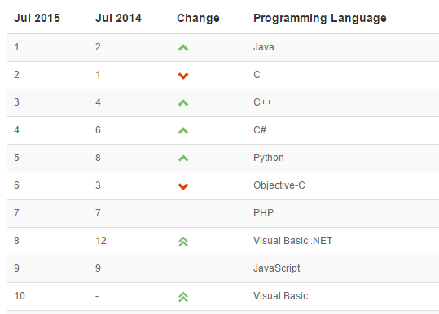
ภาษาโปรแกรมยอดนิยม July 2015 (tiobe.com)

Slide 19
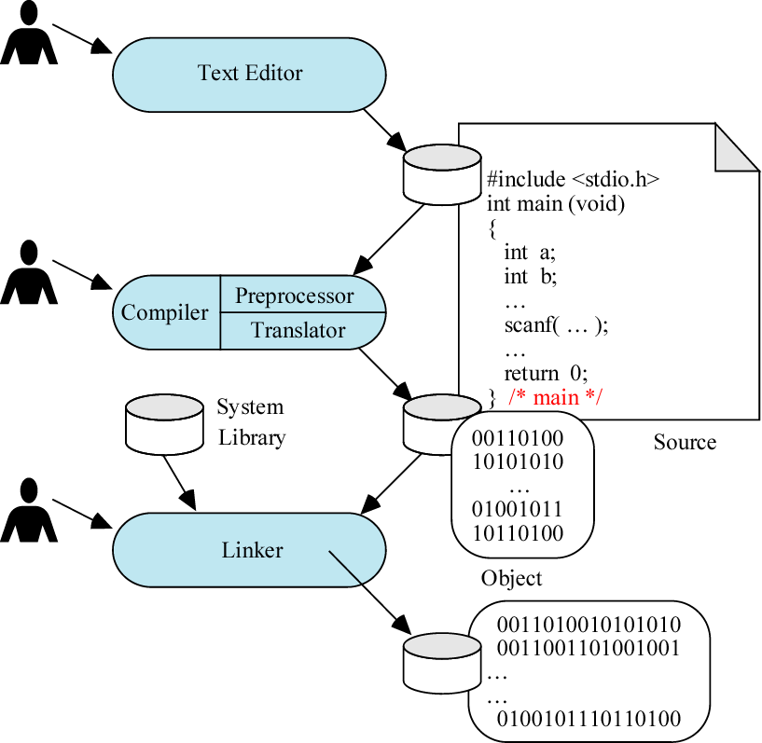
ขั้นตอนการพัฒนาโปรแกรมภาษาซี

Slide 20
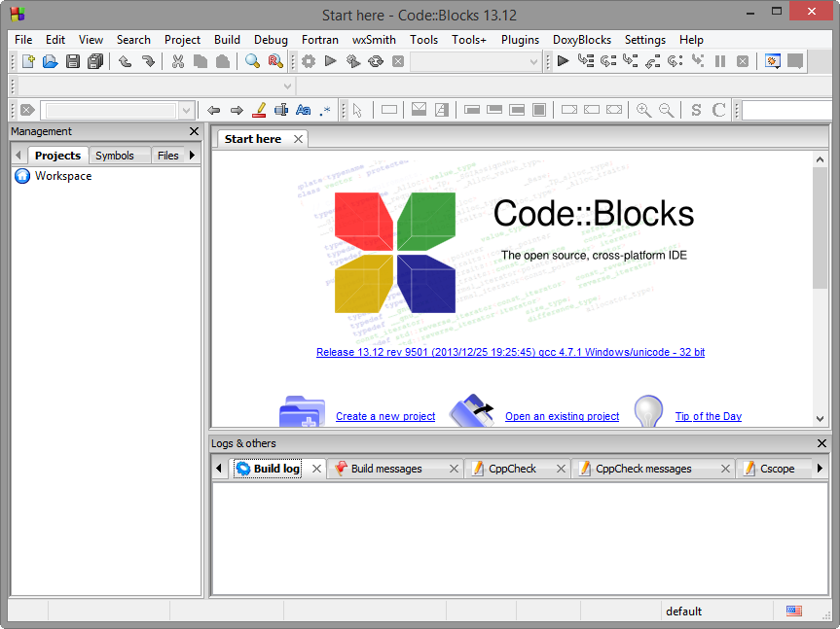
CodeBlocks IDE
Free IDE for developing software using C/C++ programming language
Site: http://www.codeblocks.org/

Slide 21
New Project
File → New → Project

Slide 22
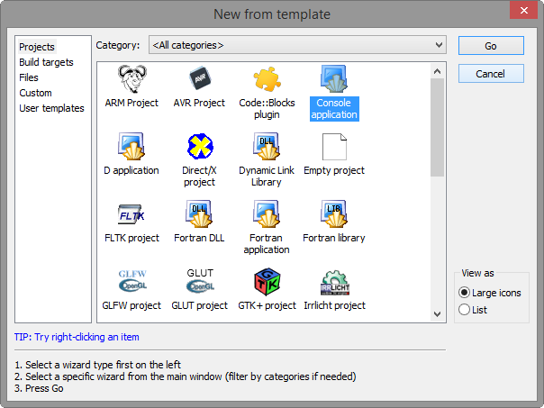
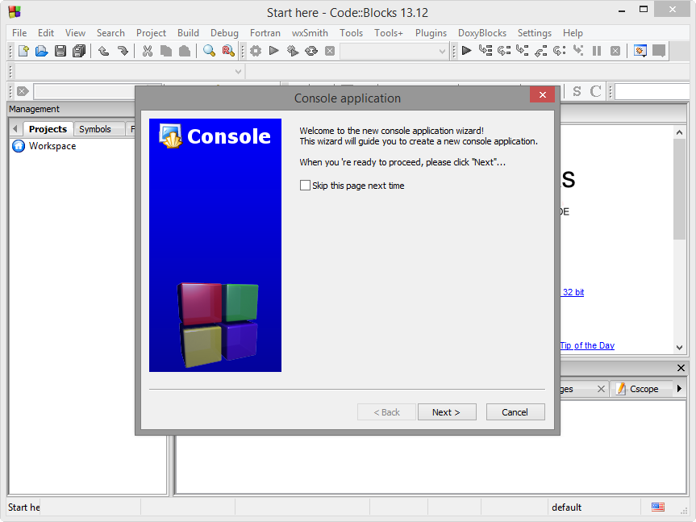
Choose Project Type
เลือก Console Application
คลิ๊ก Go, แล้วกด Next

Slide 23
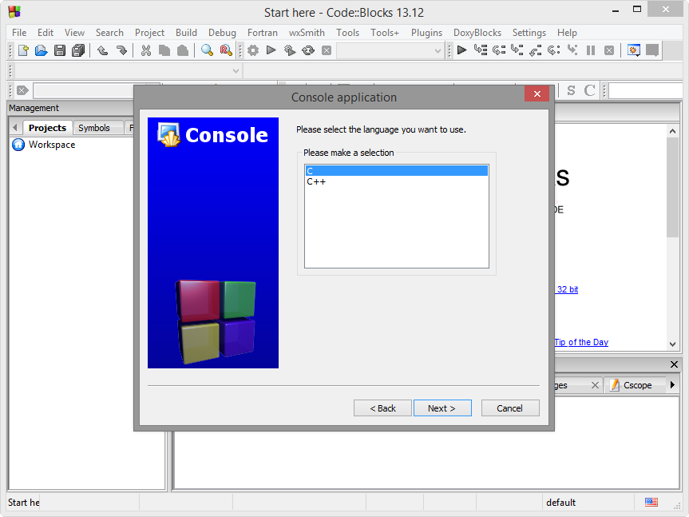
Select the language
เลือก C แล้วกด Next

Slide 24
Project Location
พิมพ์ชื่อโปรเจ็ค ที่ “project title”
เลือกตำแหน่งใน Harddisk ที่จะเก็บไฟล์ต่างๆ

Slide 25
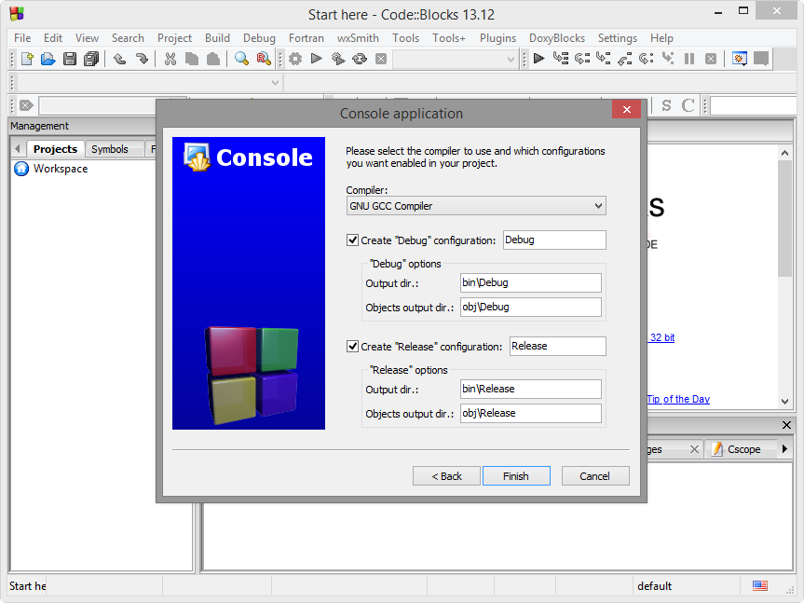
Choose Compiler
กดปุ่ม Finish

Slide 26
Default Source Code

Slide 27
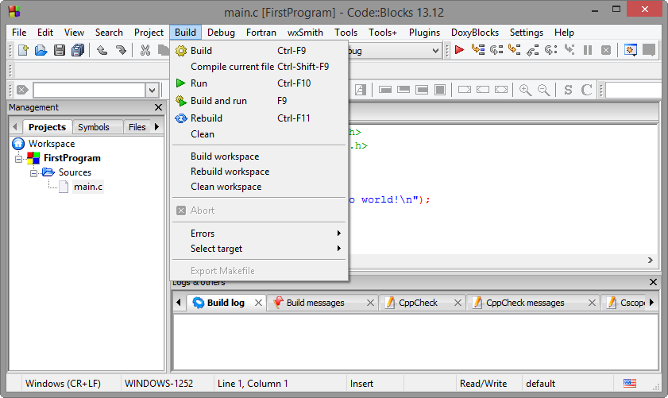
Run Menu
Build
Run
Build and Run (F9)

Slide 28
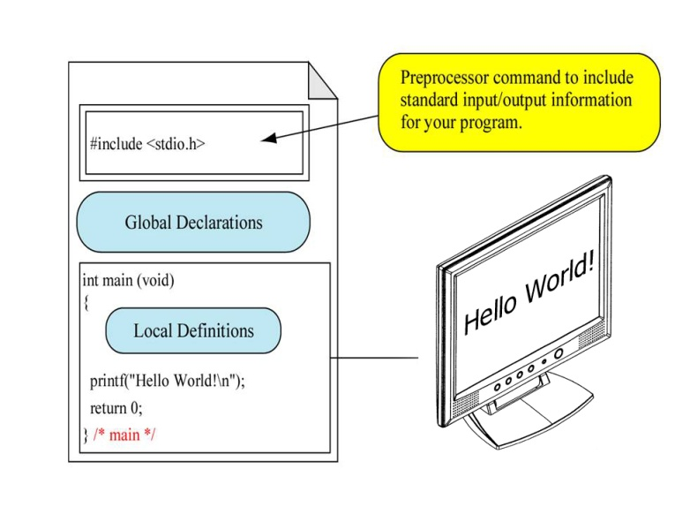
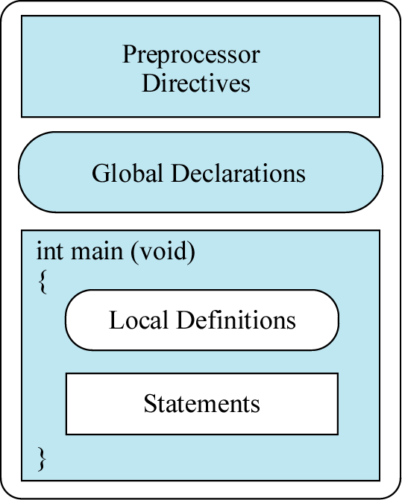
โครงสร้างของภาษาซี

Slide 29
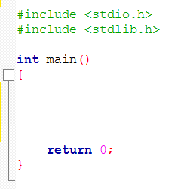
ตัวอย่าง Source Code ภาษา C
Your code

Slide 30
Hello World
printf(“ข้อความ”);
เป็นฟังก์ชันมาตรฐานของภาษา C ใช้สำหรับแสดง ข้อความ ออกบนหน้าจอ

Slide 31
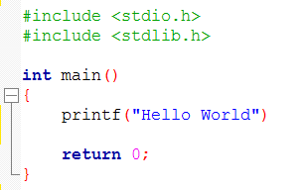
ทดลองอะไรเล่น ๆ
ให้ลองเอา semicolon(;) ออกจากบรรทัด
printf(“Hello World”);

Slide 32
Compile Error
โปรแกรมจะแสดง จุดสี่เหลี่ยมสีแดง ใกล้ๆ บริเวณที่มีปัญหาในการ Compile โปรแกรม
ข้อความแจ้งว่า ประมาณบรรทัดที่ 9
syntax error before “return”

Slide 33
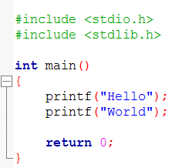
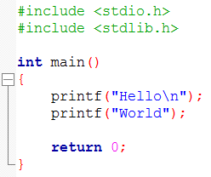
Hello World! (again)
\n เป็นตัวอักขระพิเศษที่ใช้บอก printf ว่าให้ขึ้นบรรทัดใหม่

Slide 34
Quiz 1
จงหาผลลัพธ์จากการทำงานของโปรแกรม

Slide 35
Quiz 2
จงหาผลลัพธ์จากการทำงานของโปรแกรม

Slide 36
การใช้ comment ในภาษาซี
การเขียน comment ในโปรแกรมต้นฉบับ
// เป็นการใช้งานแบบ C++
ข้อความหลัง // จนสิ้นสุดบรรทัดคอมไพเลอร์จะไม่สนใจ
/* */ เป็นแบบ C
ซึ่งคอมไพเลอร์จะไม่อ่านข้อความระหว่าง /* และ */

Slide 37
QUIZ 3
จงหาผลลัพธ์จากการทำงานของโปรแกรม

Slide 38
QUIZ 4
จงหาผลลัพธ์จากการทำงานของโปรแกรม

Slide 39
QUIZ 5
จงหาผลลัพธ์จากการทำงานของโปรแกรม

